Slide 1
Pienten lasten hyvinvointi ja turvallisuus vuorohoidossa 3 op
Timo Hintikka, Lehtori, KM, vo, Jyväskylän ammattikorkeakoulu
Kaisu Peltoperä, Tohtori, KM, vo, yliopistonopettaja Jyväskylän yliopisto

Slide 2
Pienten lasten hyvinvointi ja turvallisuus vuorohoidossa
Sisällöt:
Koulutusosion kuvaus
Koulutuksen tuotos
Koulutuksen vaikuttavuus työyhteisöön
Hyvät käytännöt:
Lapsen hyvinvointia ja turvallisuutta tukevat rakenteet vuorohoidossa
Kokopäiväpedagogiikka lapsen oppimisen tukena
Mahdollistavia ja tukevia käytänteitä sensitiiviselle vuorovaikutukselle lasten kanssa
Turvallisuuden tunnetta lisääviä hyviä käytäntöjä
Liite: Lapsihavainnointitehtävä
Hyvät käytännöt koonti on tehty koulutukseen osallistujien kehittämistehtävistä ja 2. webinaarissa käydyistä keskusteluista. Yhteenvedon Koonti - Timo Hintikka ja Kaisu Peltoperä 1.12.2022

Slide 3
Pienten lasten hyvinvointi ja turvallisuus vuorohoidossa
Koulutusosion kuvaus
Koulutuksen tavoitteena oli lapsen sosioemotionaalista hyvinvointia ja turvallisuuden tunnetta tukevan toimintakulttuurin vahvistaminen vuorohoidossa.
Sisältöinä koulutuksessa tarkasteltiin pienten lasten hyvinvoinnin ja turvallisuuden tukemista vuorohoidossa. Teemoina olivat tutkittuun tietoon perustuen mm. lapsen osallisuus, sensitiivinen kohtaaminen, havainnointi, lasten tarpeisiin vastaaminen, sekä turvallinen ja luotettava vuorovaikutussuhde aikuisen ja lapsen välillä. Koulutuksessa huomioitiin ennakoitavuuden ja jatkuvuuden merkitys lapsen hyvinvoinnille vuorohoidon vaihtelevassa arjessa

Slide 4
Pienten lasten hyvinvointi ja turvallisuus vuorohoidossa
Koulutuksen tuotokset:
Koulutus sisälsi yhden webinaaripäivän, verkko-oppimista ja työhön liittyviä ja työyhteisöä aktivoivia oppimis- ja kehittämistehtäviä. Itsenäisenä verkko-opiskeluna olivat teemat: Pienen lapsen sosioemotionaalinen kehitys, hyvinvointi ja turvallisuus ja Pienen lapsen osallisuus ja kuuleminen vuorohoidossa, joista olivat videot ja materiaalit verkkoympäristössä. Verkkomateriaalien perusteella tehtävänä oli osallistujien pohtia pienten lapsen hyvinvoinnin, turvallisuuden, osallisuuden ja kuulemisen näkökulmasta omaa työtä ja vuorohoitoyksikön toimintaa. Pohdinnat palautettiin verkkoympäristöön. Koronavirustilanteen vuoksi, kontaktikerta pidettiin webinaarina videoneuvottelusovellusta Zoomia käyttäen. Webinaari sisälsi kouluttajien alustukset teemoista: Lapsen kokema stressi ja aikuisen rooli sekä Pedagoginen vuorovaikutus pienten lasten kanssa. Webinaarissa osallistujat esittelivät lapsihavainnointi ennakkotehtävän (liite 1) pienryhmissä ja lopuksi pohdittiin yhdessä hyviä käytänteitä ja toimintamalleja vuorohoidon vaihtelevaan arkeen pienten lasten kanssa.

Slide 5
Pienten lasten hyvinvointi ja turvallisuus vuorohoidossa
Koulutuksen vaikuttavuus työyhteisöön:
Koulutus oli suunnattu erityisesti lastenhoitajille, jotka työskentelevät vuorohoidossa opettajia useammin epätyypillisinä hoitoaikoina iltaisin ja viikonloppuisin sekä varsinkin pienten lasten ryhmissä. Koulutuksessa pyrittiin tukemaan lastenhoitajien ammatillista osaamista huomioiden vuorohoidon erityispiirteet. Suurin osa koulutukseen osallistujista oli lastenhoitajan tehtävissä.
Koulutukseen sisältyi omaa tiimiä ja/tai työyhteisöä aktivoivia tehtäviä, joilla pyrittiin osallistamaan työyhteisö mukaan pohtimaan ja kehittämään pienten lasten hyvinvoinnin ja turvallisuuden tukemista vuorohoitoyksikössä. Koulutuksen aikana tehtiin hyvät käytännöt koosteet lapsen hyvinvointia ja turvallisuutta tukevista rakenteista ja turvallisuuden tunnetta ja sensitiivistä vuorovaikutusta lisäävistä hyvistä käytänteistä niin lapsiryhmässä kuin lapsikohtaisesti. Lisäksi tarkasteltiin kokopäiväpedagogiikkaa lapsen oppimisen tukena. Koulutuksen viimeisenä tehtävä oli lapsen vuorohoitopäivän havainnointi (ohjeistus liitteenä), joka tehtiin oman työn ohella huomioiden työyhteisö ja/tai oma tiimi. Osallistujilla on lupa hyödyntää omassa vuorohoitoyksikössä näitä hyvät käytännöt ja kehittämishaasteet koosteita sekä kouluttajien.

Slide 6
Pienten lasten hyvinvointi ja turvallisuus vuorohoidossa
Lapsen hyvinvointia ja turvallisuutta tukevat rakenteet vuorohoidossa - Hyvät käytännöt:
Rajatut ihmiskontaktit, ei liikaa vaihtuvuutta
Kuvat aikuisista, ketkä paikalla aamu- ja iltavuorossa
Kaveritaulu, näkee ketkä lapsista ovat paikalla
Lasten kaverisuhteiden tukeminen, yhteisen leikkiajan turvaaminen, pienryhmien suunnittelu siten, että kaverukset voivat olla samassa porukassa
Lapsen vireystilan huomioiminen päivärytmissä (päiväunia muulloinkin kuin "päiväuni aikaan" jne.)
Oman ryhmän henkilökunnan paikalla olo aamusta-iltaan työvuororesurssien mukaisesti
Ryhmien yhdistyessä ilta-aikaan kuvien käyttö ja keskustelua siirtymästä.
Ryhmien yhdistyessä saatetaan lapsi ilta-aikaan töissä olevan aikuisen luo
Arjen rutiinit, selkeä päiväjärjestys, yhteiset toimintatavat
Toimivat tiedonkulun välineet: vihkot, ryhmittäin värikoodatut viestilaput, Digitaaliset sovellukset, tiimipalavereiden muistiot, pedagogisen toiminnan suunnittelukalenteri (samassa paikassa kaikki tärkeät tiedot)
Hyvä ilmapiiri työntekijöiden välillä ja työntekijöiden hyvinvointiin panostaminen

Slide 7
Pienten lasten hyvinvointi ja turvallisuus vuorohoidossa
Kokopäiväpedagogiikka lapsen oppimisen tukena - Hyvät käytännöt:
Työntekijöiden yhteinen keskustelu ja käsitys jokaisesta arjen tilanteesta
Yhteinen ymmärrys oppimisesta, johdonmukaiset toimintatavat
Jokainen henkilökunnasta pystyy sitoutumaan ja tuomaan vahvuutensa esille pedagogiikassa
Suunnittelussa korostuu siirtymien, pienryhmien ja päivän struktuurin suunnittelu, sekä se miten eri oppimisen alueita tuodaan arkeen. Ei suunnitella pelkästään ohjattuja tuokioita.
Eri tilanteiden ajattelu pedagogisina tilanteina (ruokailu, pukeminen,...)
Loruttelu ja laulaminen eri tilanteissa
Pienryhmätoiminta
Ryhmäytyminen, ystävyyssuhteiden kannattelu
Leikki pedagogisena toimintana
Ulkoilun hyödyntäminen, pihapedagogiikka.
Lapset tulevat eri aikoina vuorohoitoon, tällöin lapsilla on hyvä olla pedagogiikkaa kokopäivän aikana (esim. osallistaa lapsia kotiaskareisiin, päiväpiirit ja iltapiirit joissa lorutellaan, laulellaan, lueskellaan yms.)
Iltapedagogiikka, esim. tilojen käyttäminen, askartelu yms. mahdollisuuksien mukaan

Slide 8
Pienten lasten hyvinvointi ja turvallisuus vuorohoidossa
Mahdollistavia ja tukevia käytänteitä sensitiiviselle vuorovaikutukselle lasten kanssa - Hyvät käytännöt:
•Rauhalliset rytmit (ei kiire)
•Pieni ryhmäkoko (homogeeninen)
•Oma kärsivällisyys ja rauhallisuus
•Pysyä itse rauhallisena
•Läsnäolon harjoittaminen
•Pysähdyn ja kuuntelen ymmärtääkseni lasta
•Vaikutusmahdollisuuksien antaminen lapselle
•Selkeät säännöt ja käyttäytymisodotukset lapsille
•Pienemmät ryhmäkoot aamuisin ja iltaisin
•Tutut aikuiset
•Positiivinen pedagogiikka
•Katsekontakti matkankin päästä esim. ulkona

Slide 9
Pienten lasten hyvinvointi ja turvallisuus vuorohoidossa
Turvallisuuden tunnetta lisääviä hyviä käytäntöjä - Hyvät käytännöt
•Selkeät yhteiset säännöt
•Jokaisen päivän tilanteen läpikäyminen aikuisten kesken –miten toimitaan
•Iltavuorolainen ottaa lapsen vastaan iltapäivällä – mahdollisimman vähän vaihtuvuutta
•Olla lapsen saatavilla koko hoitojakson ajan – mahd. vähän vaihtuvuutta
•Asettuminen fyysisesti lapsen kanssa samalle tasolle
•Kuuntelemalla lapsen ehdotuksia, asioita ja ajatuksia
•Tilannetajua ja joustavuutta
•Lapsen tunnetilan ja ajatuksen tavoittaminen
•Ennakointi lapsen hoitoon tulossa, vastaanotto
•Aikuinen sanoittaa lapsen ja omia tunteitaan
•Kuvastruktuuri
•Hoitoontulo aikojen säätö tarvittaessa
•Ikävän karkoitusvihko (vanhempien kuvat, kuvia kodista, äidin hajuvettä jne.)
•Kuva vanhemmalle lapsen päivästä ”hyvin rauhoittui touhuihin”
•Sanoin Niilolle, että juoksepa niillä kengillä tässä eteisen käytävällä ja näytä, miten nopeat ne ovat,
ulos laitetaan sitten ne saappaat. –Aina ei tarvitsekaan sanoa suoraan EI!

Slide 10
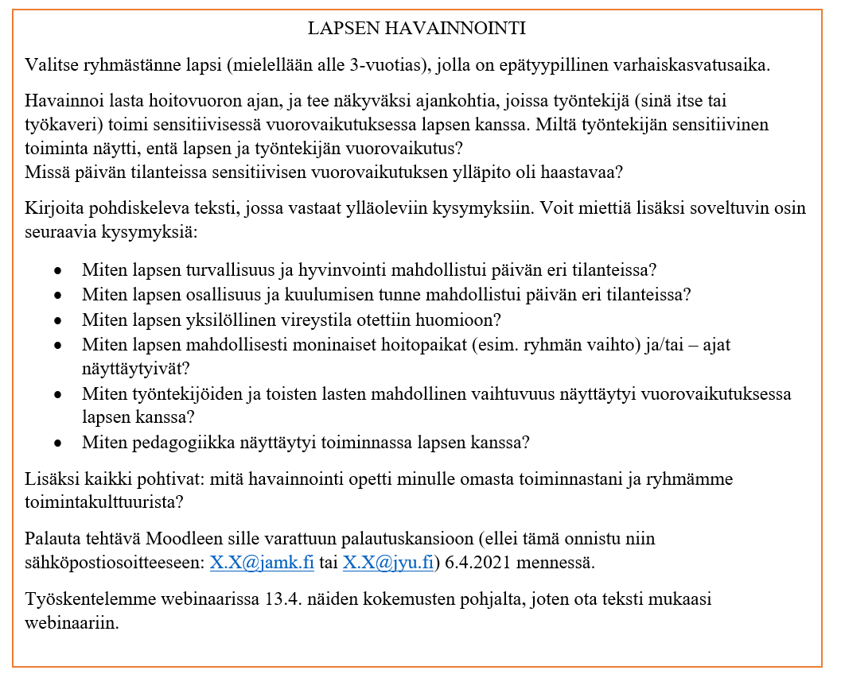
Pienten lasten hyvinvointi ja turvallisuus vuorohoidossa
Liite:
Lapsihavainnointitehtävä

